Slide 1
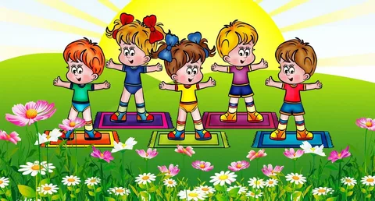
Проект « В здоровом теле, здоровый дух!!!»
Выполнила: Чирикова М.В.
Воспитатель МБДОУ д/ сад
« КОЛОКОЛЬЧИК»

Slide 2
1.Актуальность проекта 2.Цели и задачи 3.Проблема 4.Этапы реализации 5.Ожидаемые результаты 6. Заключение 7.Приложение

Slide 3
Паспорт проекта.
Вид проекта: физкультурно – оздоровительный, познавательный, игровой.
Участники проекта : воспитанники д/сада, воспитатели.
По количеству участников – групповой.
По продолжительности проекта: -краткосрочный.

Slide 4
Актуальность.

Slide 5
Основной целью проекта является:
Формирование у детей и родителей мотивации навыков здорового образа жизни через традиции и ценности культуры в области здоровья.
Мы считаем, что главное родителям и сотрудникам детского сада помочь малышам выработать собственные жизненные ориентиры в выборе здорового образа жизни, научить оценивать свои физические возможности, осознавать ответственность за свое здоровье, быть нравственно и эмоционально отзывчивым.
Задачи:
1.Приобщение детей к ценностям здорового образа жизни путем национальных, семейных и иных традиций в оздоровлении детей.
2. Привитие навыков профилактики и личной гигиены
детей.
3. Объединение родителей и педагогов в решении вопроса оздоровления детей и привлечения детей к занятию массовыми видами спорта.
4.Создание эмоционального настроя.

Slide 7
Основной проблемой
на сегодняшний день является у детей и подростков – малоподвижный образ жизни. Свободное время вместо прогулок на свежем воздухе и подвижных игр они тратят на просмотр телевизора и компьютерные игры. Это негативно сказывается на здоровье в целом. Для того чтобы ребёнок стал физически, психологически и социально здоровой личностью нужно объединить усилия как педагога и специалистов ДОУ, так и родителей. Помочь понять им, что здоровье означает не только отсутствие болезней, но и психическое и социальное благополучие.

Slide 8
Этапы реализации проекта.
1 этап – Подготовительный.
Подбор методической литературы, загадок, бесед, стихотворений, пословиц, песен, дидактических игр, иллюстрированного материала.
Анкетирование родителей, подбор подвижных игр.
Чтение и обсуждение произведений по теме.
Подбор наглядного материала и информаций для родителей.
2 этап – Основной.
Беседа
НОД
Чтение
Художественное искусство.
Игровая деятельность.
Работа с родителями.
Загадки про спорт.
Чтение и заучивание пословиц и поговорок про спорт и здоровый образ жизни.
3 этап – Заключительный.
Спортивное развлечение «Веселая Спортландия».
Презентация «В здоровом теле – здоровый дух!»

Slide 9
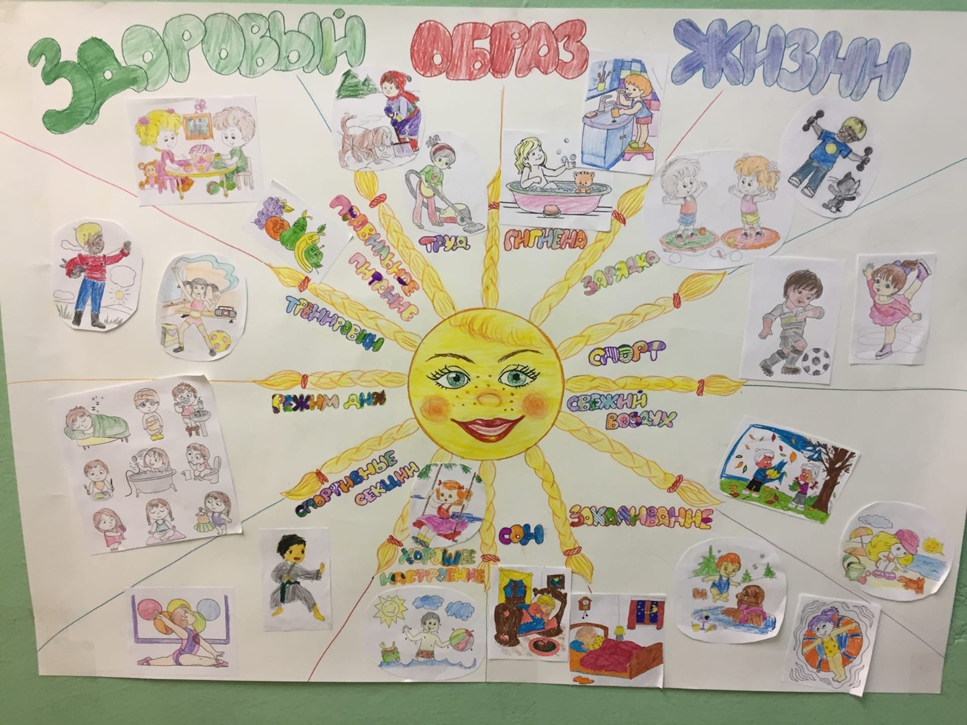
Ожидаемые результаты.
Появление интереса детей к здоровому образу жизни; сохранение и укрепление здоровья детей; активное включение родителей в работу по сохранению и укреплению здоровья .

Slide 12
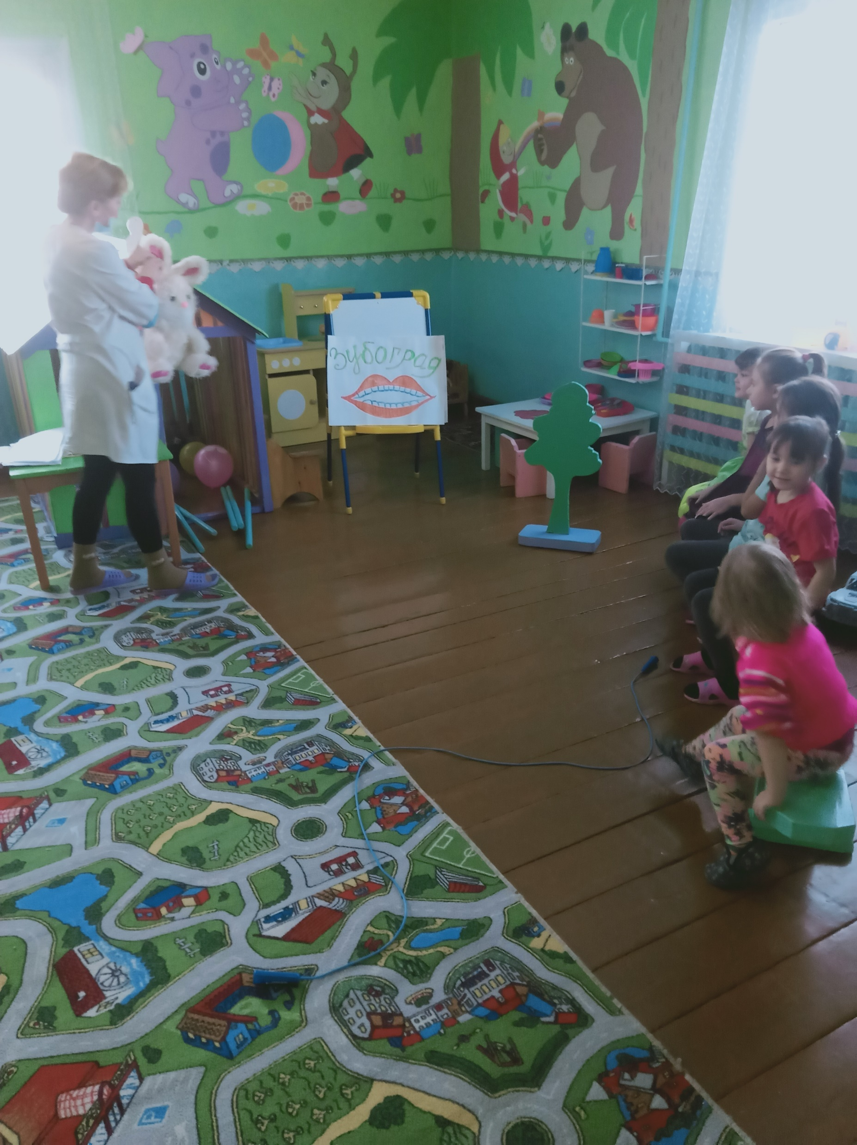

Slide 13
